Slide 1
PROMOVENT
CONSTRUINT
L’ECOSISTEMA EMPRENEDOR CATALÀ
@emprencat

Slide 2
Departament Empresa i Coneixement
Conseller
Secretari Empresa i Competitivitat
Àrea d’Emprenedoria
Programes propis
Catalunya Emprèn

Slide 3
Programes propis

Slide 4
#XarxaEmprèn
109 entitats TOT EL TERRITORI
+ de 320 tècnics i tècniques
10.903 persones assessorades
2.814 empreses creades
2.468 seguiment consolidació

Slide 5
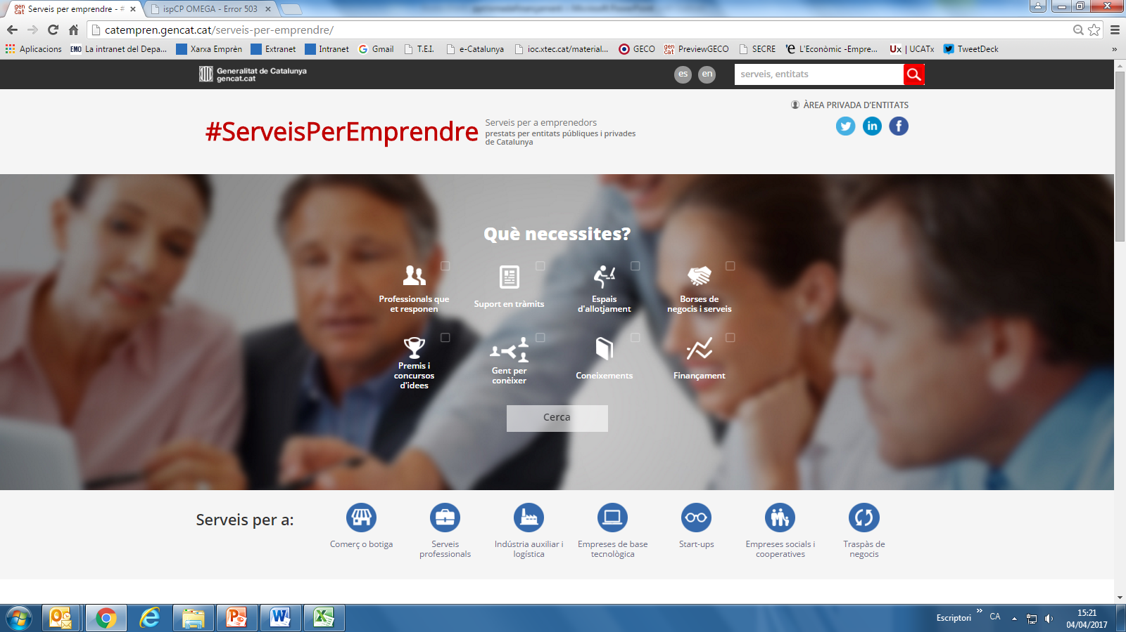
#ServeisPerEmprendre
1800 Serveis
376 ENTITATS
FIRSTS
REGIONALS
HUBS

Slide 6
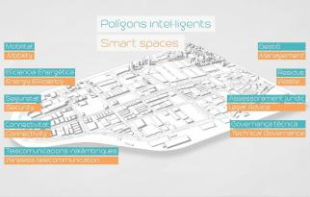
PRIMER:Pre-Accelerator Program
Vehicle Intel·ligent i Oportunitats de Negoci
Tecnologies clau de la mobilitat intel·ligent i plantejament de possibles models de negoci per a l'explotació de les tecnologies. Parc de Recerca UAB, el Centre de Visió per Computador, l'Escola d'Enginyeria i el CORE Ciutats Intel·ligents i Sostenibles de la UAB. https://vehicleautonomconnectat.com
De la ciència al mercat
Tesis i treballs de fi de màster valoritzats a través de la creació d'itineraris de detecció, formació, mentoratge i (pre)incubació per donar suport a l'arribada de nous productes i tecnologies innovadores al mercat. UPC i Fundació Bosch i Gimpera – UB https://www.upc.edu/emprenupc/ca/de-la-ciencia-al-mercat
Innovacions Smart aplicables a polígons industrials: Mobilitat i Big Data
"Internet of Things", "Smart Parking" i "Smart Access", al desenvolupament de tecnologia aplicada a control de trànsit i senyalització, etc. UPMBALL, AEBALL, Smart Space i EADA. http://xarxaempren.gencat.cat/inicia/images/cat/PoligonsInsdustrialsMobilita_tcm124-119769.pdf

Slide 7
PRIMER:Pre-Accelerator Program
TEXInnova, formació especialitzada i innovadora en el tèxtil
Desenvolupar nous productes i projectes en l' Indústria Tèxtil. Agència de Desenvolupament del Berguedà, InnotexCenter CTF de la UPC, la Universitat de Manresa – Universitat Central de Catalunya, i l'Associació del Tèxtil Mèdic-Sanitaria del Berguedà (MESAB)
http://www.adbergueda.cat/posts/texinnova-formacio-especialitzada-i-innovadora-en-el-textil924.php?recurs_id=924?p=5
Anoia Connected Car Living Lab
Formació vinculant TIC i motor, la simulació, l'equipament tecnològic del circuit i el seu entorn, la investigació en seguretat, oportunitats de negoci i fomentar l'emprenedoria vinculada al sector. Consell Comarcal de l'Anoia i Campus Motor Anoia http://www.ticanoia.cat/documents/connected-car-20171.pdf
Platges i rutes 365 dies
Creació de negocis innovadors de base tecnològica per a l'explotació turística de platges i de rutes els 365 dies l'any. idees de negoci vinculades al sector turístic relacionades amb les noves tecnologies. Ajuntament del Vendrell http://www.leina.org

Slide 8
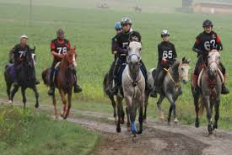
PRIMER:Pre-Accelerator Program
EduTECH Emprèn
Innovació en diferents àmbits de l'aprenentatge i les noves tecnologies, learning management systems, LMS - Social LMS, learning analytics, smart contents, gamification i serious games, adaptative learning...etc. Universitat Oberta de Catalunya.
hubbik.uoc.edu/ca/actualitat/la-uoc-busca-emprenedors-creatius-del-sector-de-leducacio-impulsar-els-seus-projectes-al
Endurance Industry&Technology in Osona Endurance Lab és l'oportunitat per crear una nova empresa en el sector endurance i hípica. Creacció, Agència d'emprenedoria, innovació i coneixment SL ) i entitats conveniades són Ajuntament de Centelles i Consorci del Lluçanès http://www.creaccio.cat/endulab/ i http://endurancelab.co/
FOOD & IOT
Sostenibilitat lligada als processos de distribució i l'ús de la tecnologia com estratègies per adquirir un avantatge competitiu per generar negoci. Ajuntament de Viladecans Fundació Politècnica de Catalunya, la Fundació Technova La Salle i Mercabarna
http://cancalderon.info/articles/emprendre/food-iot-startups-innovadores-per-la-distribucio-sostenible/
Tecnologia aplicada a parcs temàtics Creació de startups orientades a les necessitats i oportunitats en l’àmbit dels parcs temàtics. Fundació Autoocupació www.cpac.es

Slide 9
iFest
La festa de la Innovació, del talent, de la ciència i la tecnologia
3.000 participants de tota Catalunya .
+ de 100 centres educatius de batxillerat i FP .
24 ponents
40 expositors
+ de 170 voluntaris

Slide 10
iFest

Slide 11
Catalunya Emprèn

Slide 12
Funcions del Catalunya Emprèn
Augmentar la creació de noves empreses principalment les orientades al creixement, basades en la innovació, la tecnologia i els nous models de negoci.
Potenciar la cultura emprenedora i la percepció de les oportunitats que deriven de la ciència, la innovació i la tecnologia a escoles i universitats
Enfortir l'estratègia d'emprenedoria de la Generalitat de Catalunya i adaptar les polítiques de suport a les diverses tipologies d'emprenedoria
Difondre internacionalment l'estratègia d'emprenedoria catalana
Difondre Barcelona i Catalunya com a pols de referència mundials en l'àmbit de l'emprenedoria.
Coordinar l'acció de la Generalitat en l'àmbit de l'emprenedoria amb els agents privats i altres administracions
Fomentar el desenvolupament de projectes empresarials per part de dones emprenedores
Promoure la formació en emprenedoria i ajustar el talent jove al nou context empresarial
Conèixer els estudis de bones pràctiques d'ecosistemes d'emprenedors a nivell internacional
Optimitzar la Xarxa Emprèn i valoritzar-la
Definir els indicadors de les actuacions de la Generalitat en l'àmbit de l'emprenedoria

Slide 13
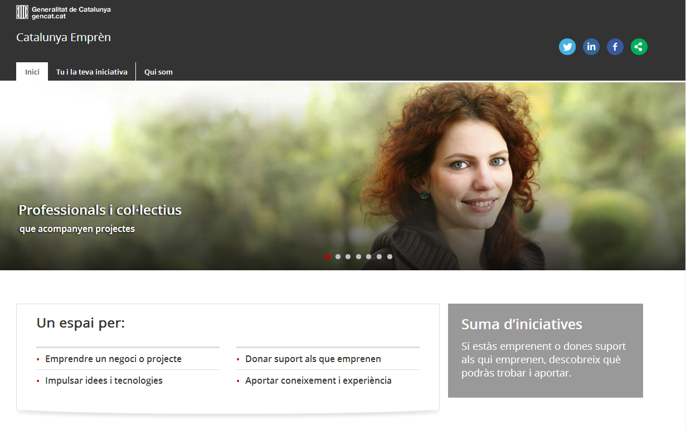

Slide 14
Emprenedoria de petites empreses
Emprenedoria de Startups
Emprenedoria basada en la Ciència
Emprenedoria Corporativa
Emprenedoria de l’Economia
Social
Emprenedoria Indústries culturals i creatives
Ajuts per generar ecosistema
Xarxa Emprèn
Consolida’t
Premi a la Innovació Tecnològica Agrària
Premis ruralapps
Primer Preaccelerator
Unitats de Valorització Acció
Programa d’Emprenedoria Corporativa
Conveni amb el Consell de Cambres
Mapa de Recursos a l’Emprenedoria Social
Ara Coop
Emprèn Social
Game BCN
Startup Catalonia – Pla Embarca
Startup Catalonia – Pla Esprint
Start DMC de Turisme
Internacionalització Startups
Acceleradores MWC (NUMA...)
Fires d’emprenedoria (Biz, 4YFN...)
Startups industrials
Xarxa d’Inversors – Fòrum d’Inversió
IFest · Web Catalunya Emprèn
Mapa de Serveis a l’Emprenedor · Barcelona Catalonia Startup Hub
Projecte Reempresa · Actuacions de foment de la cultura emprenedora (Departament Ensenyament)
Informe GEM · Fòrum d’inversió internacional de la indústria de la moda - 080
Ajuts directes a emprenedors
Línia de finançament per a autònoms i comerços
-EAC:
Dotació inicial: 24.064.707€
Atorgat: 8.086.140€
-Emprèn:
Dotació inicial: 21.388.000€
Atorgat: 5.177.520€
Ajuts per a la primera instal·lació de joves agricultors: 22.220.000€ (convocat i atorgat 2015)
Programa Indústria del Coneixement: 30 M€ en 5 anys:
Dotació inicial 2015: 2M€
Atorgat 2015: 500.000€
Préstecs participatius per a la coinversió empresarial en startups
10 M€ de 2015 a 2020
Atorgat 2015: 170.000 €
Línia de finançament per a l’economia social:
Dotació inicial 2015: 3.759.008,04 €
Atorgat 2015: 1.440.200,00 €
Préstecs participatius en l’àmbit dels continguts i serveis digitals interactius culturals
Atorgat 2015: 1.540.000 €
Préstecs participatius IFEM - Coinversió amb business angels:
Dotació inicial (any 2011) de 12 M€ per diferents anys
Operacions formalitzades 2015 per un import: 2.082.600 €

